Slide 1
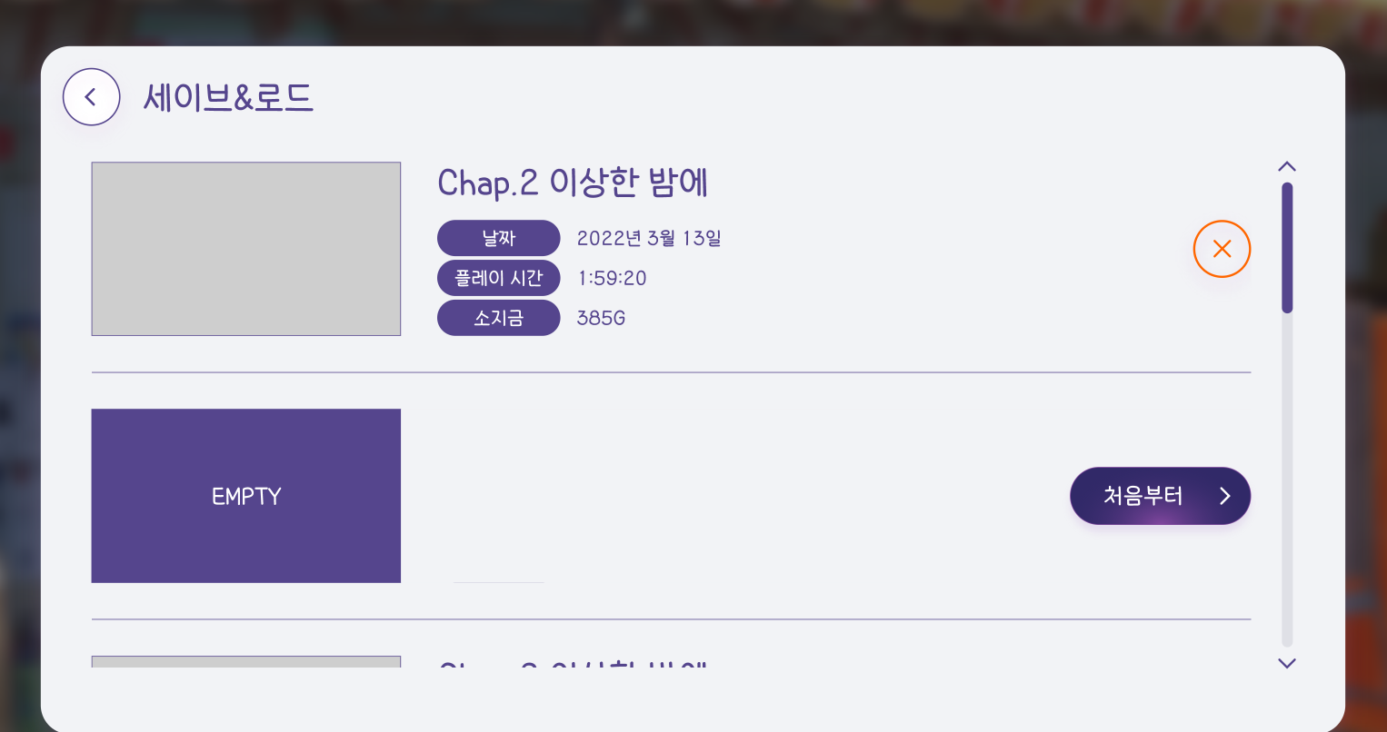

Slide 2



Slide 3
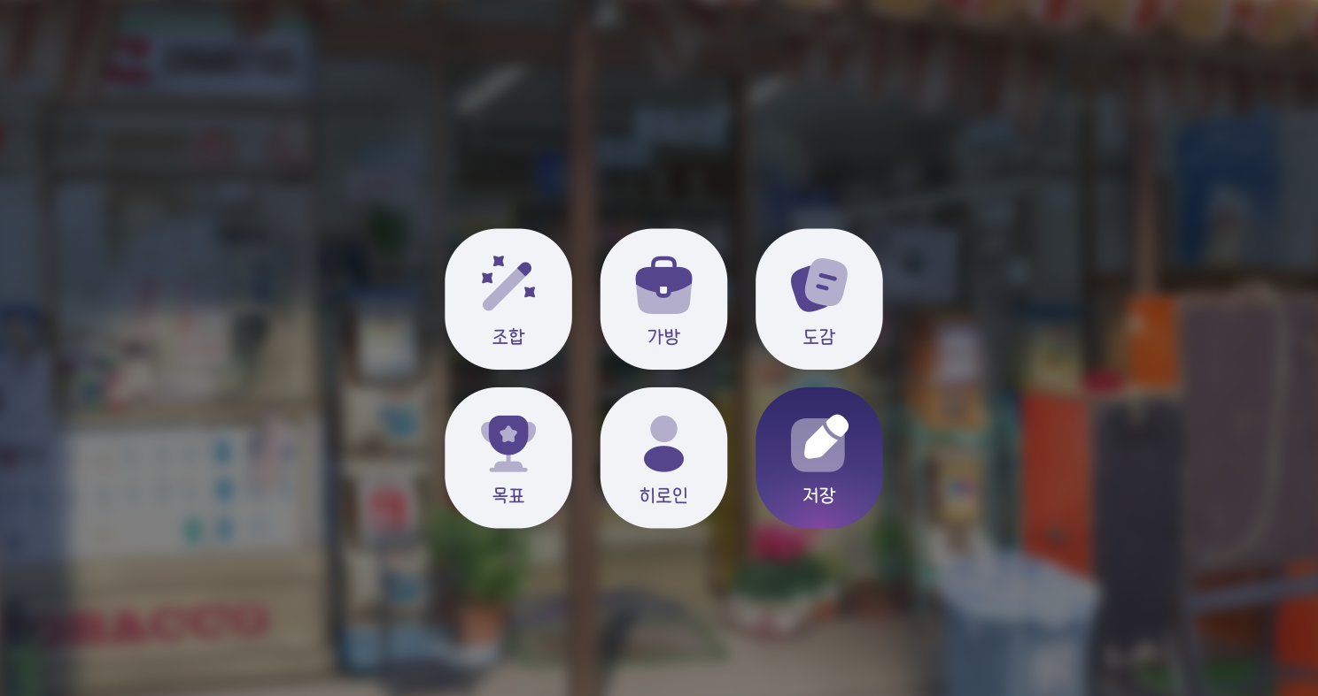
순서. 조합-히로인-가방-도감-목표-저장 순으로

Slide 4
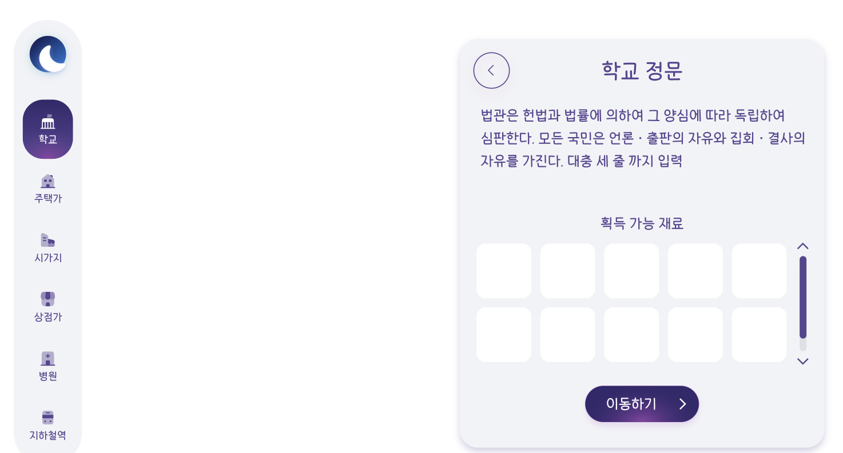
낮/밤 텍스트 필요

Slide 5
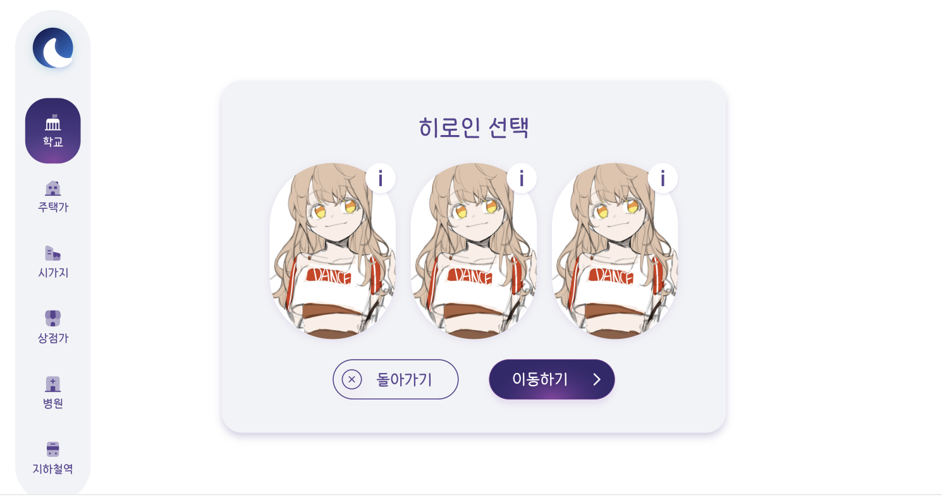
같이 행동 할

Slide 6
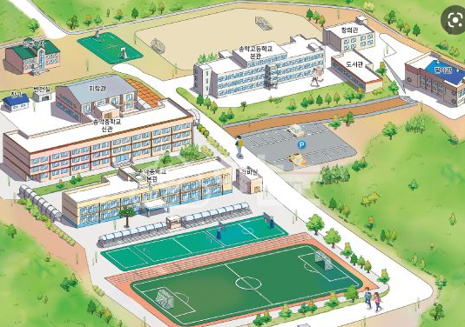
4층 짜리 건물
본관
1층의 넓은 건물
운동장
체육관
정문
정문

Slide 7
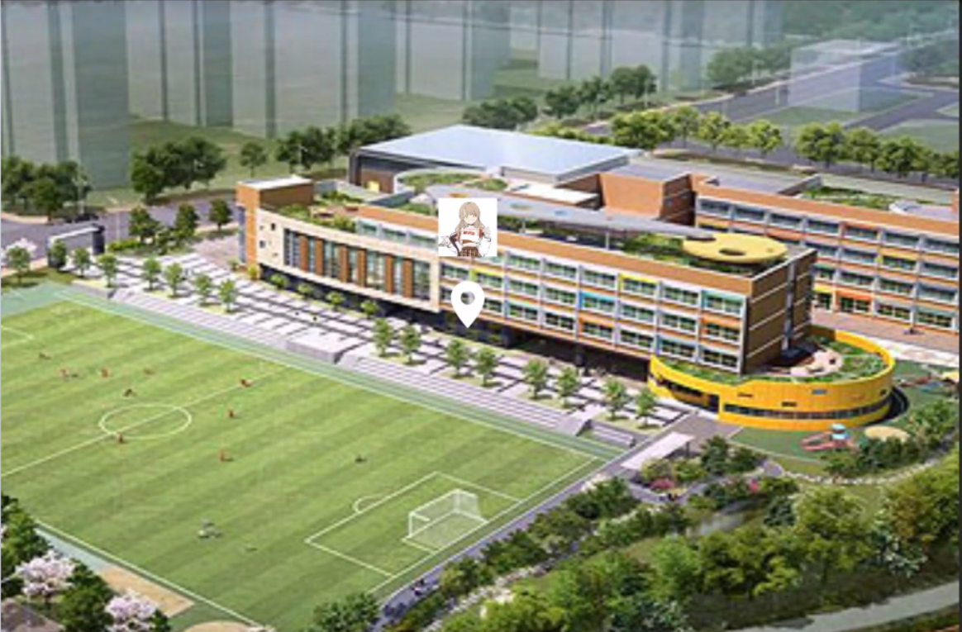
이벤트 발생
눈에 띄어야함
옥상
백화점
카페 건물 필요

Slide 8
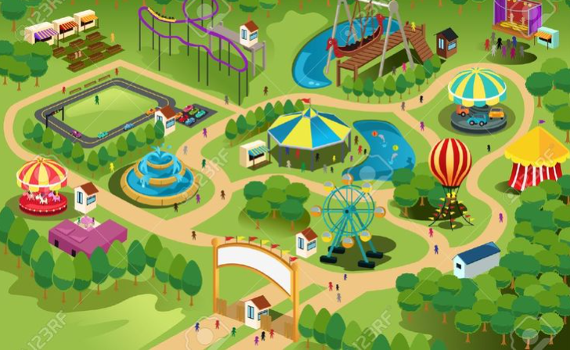
흙 공터
식수대
화장실 등
숲 지역
공터
호수
은행 나무 거리

